Slide 1
Методы решения логических задач. Метод рассуждений
Теоретические основы информатики
Информатика
10 класс
Углубленный уровень

Slide 2
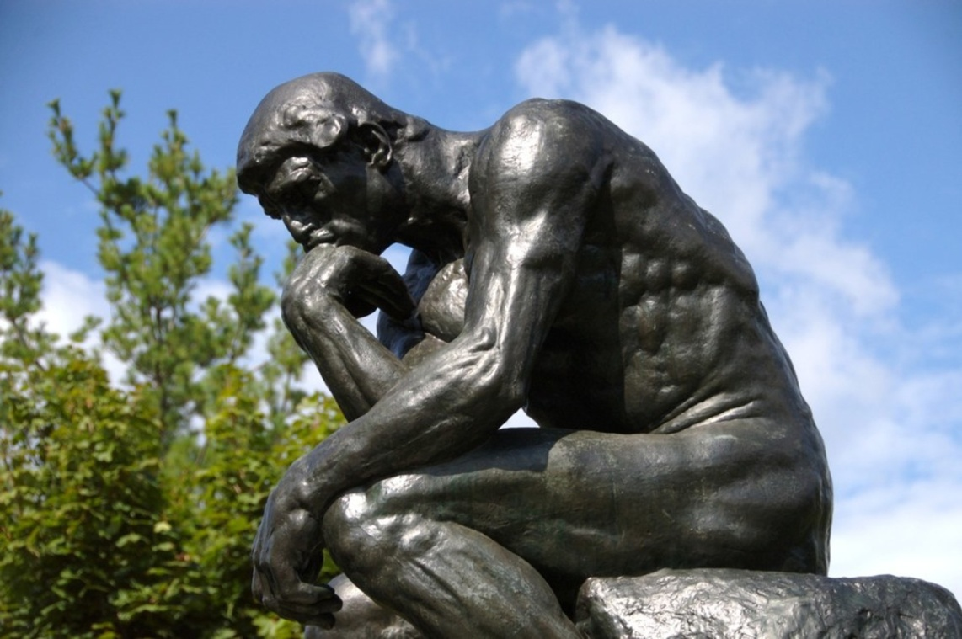
Метод рассуждений
Рассуждение — это процесс выведения логического заключения на основании посылок, истинность которых предполагается или точно установлена.

Slide 3
Шахматы
Есть четыре друга: Антон, Виктор, Семён и Дмитрий. Относительно их умения играть в шахматы справедливы следующие высказывания:
Семён играет в шахматы;
Если Виктор не играет в шахматы, то играют Семён и Дмитрий;
Если Антон или Виктор играет, то Семён не играет.
Определите кто играет в шахматы?
Notes:
Семен и Дмитрий - шахматисты

Slide 4
Турнир четырех
Перед началом турнира четырех болельщики высказали следующие предположения по поводу своих кумиров:
Макс победит, Билл будет вторым;
Билл займет третье место, Ник – первое;
Макс будет последним, а первым – Джон.
Когда соревнования закончились, оказалось, что каждый из болельщиков был прав ровно в одном из своих прогнозов. Какие места на турнире заняли Джон, Ник, Билл и Макс?
Notes:
Ник
Билл
Джон
Макс

Slide 5
Попутчики
В поездке пятеро друзей — Антон, Борис, Вадим, Дима и Гриша, знакомились с попутчицей. Они предложили ей отгадать их фамилии, причём каждый из них высказал одно истинное и одно ложное утверждение:
Дима сказал: "Моя фамилия — Мишин, а фамилия Бориса — Хохлов«.
Антон сказал: "Мишин — это моя фамилия, а фамилия Вадима — Белкин«.
Борис сказал: "Фамилия Вадима — Тихонов, а моя фамилия — Мишин«.
Вадим сказал: "Моя фамилия — Белкин, а фамилия Гриши — Чехов«.
Гриша сказал: "Да, моя фамилия Чехов, а фамилия Антона — Тихонов".
Какую фамилию носит каждый из друзей?
Notes:
Борис — Хохлов, Вадим — Тихонов, Гриша — Чехов, Антон — Мишин, Дима — Белкин.

Slide 6
Иностранные языки
Вадим, Сергей и Михаил изучают различные иностранные языки: китайский, японский и арабский. На вопрос, какой язык изучает каждый из них, один ответил: "Вадим изучает китайский, Сергей не изучает китайский, а Михаил не изучает арабский". Впоследствии выяснилось, что в этом ответе только одно утверждение верно, а два других ложны. Какой язык изучает каждый из молодых людей?
Notes:
Сергей изучает китайский язык, Михаил — японский, Вадим — арабский.

Slide 7
Министры
Министры иностранных дел России, США и Китая обсудили за закрытыми дверями проекты соглашения о полном разоружении, представленные каждой из стран. Отвечая затем на вопрос журналистов: "Чей именно проект был принят?", министры дали такие ответы:
Россия — "Проект не наш, проект не США";
США — "Проект не России, проект Китая";
Китай — "Проект не наш, проект России".
Один из них (самый откровенный) оба раза говорил правду; второй (самый скрытный) оба раза говорил неправду, третий (осторожный) один раз сказал правду, а другой раз — неправду.
Определите, представителями каких стран являются откровенный, скрытный и осторожный министры.
Notes:
Откровеннее был китайский министр, осторожнее — российский, скрытнее — министр США.

Slide 8
Разбитое стекло
Три школьника, Миша, Коля и Сергей, остававшиеся в классе на перемене, были вызваны к директору по поводу разбитого в это время окна в кабинете. На вопрос директора о том, кто это сделал, мальчики ответили следующее:
Миша: "Я не бил окно, и Коля тоже..."
Коля: "Миша не разбивал окно, это Сергей разбил футбольным мячом!"
Сергей: "Я не делал этого, стекло разбил Миша".
Стало известно, что один из ребят сказал чистую правду, второй в одной части заявления соврал, а другое его высказывание истинно, а третий оба факта исказил. Зная это, директор смог докопаться до истины.
Кто разбил стекло в классе?
Notes:
Михаил

